Slide 1
Инструменты генерации тестовых данных для функционального тестирования микропроцессоров и интерфейсов программных систем
д.ф.-м.н., проф.каф.СП
Александр Константинович Петренко
асп. Евгений Корныхин

Slide 2
Генерация тестовых программ на основе грамматик (БНФ)
BNFTool:
возможности: простой способ генерации программ в некотором синтаксисе
ограниченность: только синтаксически правильные программы и нет возможности нацелить на отдельные конструкции языка

Slide 3
Генерация на основе моделей программ
OTK, Pinery:
графовые модели для задания свойств программ
возможности: позволяет нацеливать тест
ограниченность:не учитывает состояние исполняемой программы (например, значения переменных)

Slide 4
Генерация на основе «шаблонов» программ
Pex, Genesys-Pro, RAVEN
«шаблон» - скелет тестирующей программы
возможность нацеливания на свойства исполнения программ
ограниченность: несложные структуры состояния (для Pex это серьезное ограничение, для Genesys-Pro – норма)

Slide 5
Генерация на основе «шаблонов» программ
эксперт → ~ 100 шаблонов, длина шаблонов = 2-3 - мало
шаблон
программы
программа
на языке
ассемблера
AND r1, r2, r3 @ normal
LOAD r4, r2, c1 @ l1Hit
(преамбула для r2,r3)
AND r1, r2, r3
LOAD r4, r2, 66
Notes:
Обычно генератор включает в себя некое «ядро», которое строит промежуточное представление (constraint’ы), «решатель», который строит параметры для тестового шаблона, и «генератор программы», который для тестового шаблона и вычисленных параметров, строит тестовую программу. Модели получаются в результате анализа документации и общения с разработчиками микропроцессора.

Slide 6
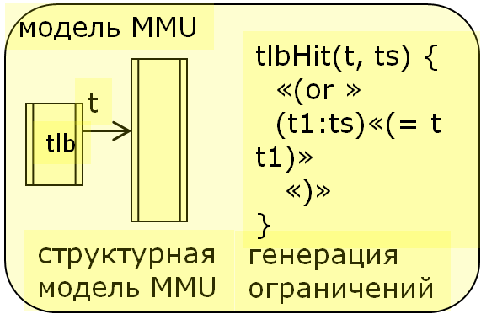
Общая схема генерации
LOAD x, y, c:
v ⬅ y + c;
AddrTr(v,p);
. . .
(= v (+ y c))
. . .
LOAD x, y, c @ tlbHit
STORE z, x,c @ tlbMiss
. . .
constraint
v = 145
y = 52
с = 66
. . .
модель инструкции
шаблон
программы
значения
параметров
шаблона
(= t (extract[30:10] v))
(or (= t t1) (= t t2))
constraint
. . .
LOAD x, y, 66
STORE z, x, 66
. . .
программа на языке ассемблера

Slide 7
Практическая важность результата
длина/сложность шаблона увеличивается с 2-3 до 10-15
обозримое число шаблонов (то есть и целей тестирования) увеличивается на два порядка
(~100 → ~10000)

Slide 9
Исходные данные и модели (1)
Описание шаблона (параметрически заданная тестовая программа)
. . .
STORE z, x, c1 @ tlbMiss
LOAD x, y, c @ tlbHit
. . .
параметр
инструкция
параметр

Slide 10
Исходные данные и модели (2)
Описание моделей инструкций
LOADWORD x, y, c:
vAddr ← y + c;
vAddr[1:0] = 0;
AddrTrans(vAddr, pAddr);
pAddr ← pAddr[35:3] ||
(pAddr[2:0] + 4);
LoadMem(pAddr, memdw);
x ← memdw[vAddr[2:0]:0];

Slide 11
Исходные данные и модели (3)
Описания моделей компонентов микропроцессора (управление памятью, конвейер и др.) на ЯП
  AddrTrans (…) {…..}
  LoadMem (…) {…..}

Slide 12
Реализация подхода для тестирования микропроцессоров
Шаблон задает класс тестовых ситуаций – цель шаблона
Параметры шаблонов – значения аргументов инструкций вычисляются как решение системы ограничений (уравнений), позволяющее достичь цели шаблона
Ограничения формулируются на основе описания моделей компонентов
Решатель - Z3

Slide 13
Общая схема генерации
LOAD x, y, c:
v ⬅ y + c;
AddrTr(v,p);
. . .
(= v (+ y c))
. . .
LOAD x, y, c @ tlbHit
. . .
ограничения
v = 145
y = 52
с = 66
. . .
модель инструкции
шаблон
программы
значения
параметров
шаблона
(= t (extract[30:10] v))
(or (= t t1) (= t t2))
ограничения
. . .
LOAD x, y, 66
. . .
программа на языке ассемблера

Slide 14
Практическая важность результата
длина/сложность шаблона увеличивается с 2-3 до 10-15
обозримое число шаблонов (то есть и целей тестирования) увеличивается на два порядка
(~100 → ~10000)

Slide 15
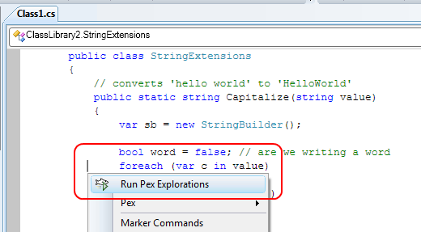
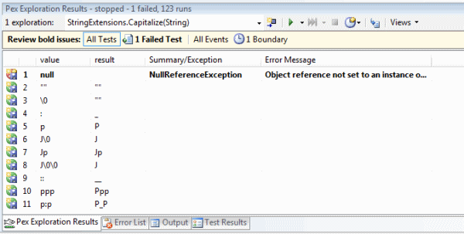
Pex

Slide 16
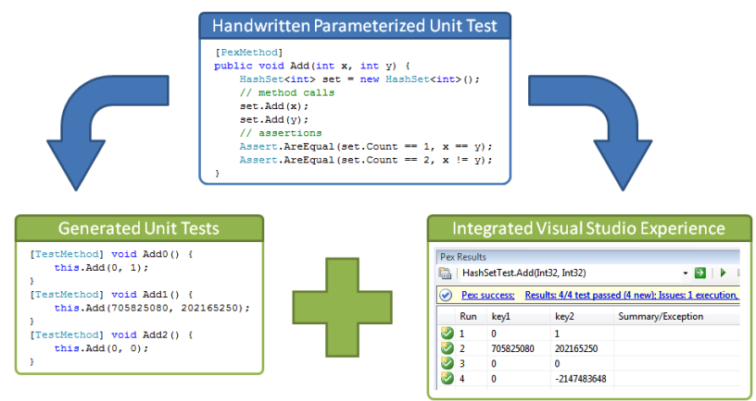
Pex (2)

Slide 17
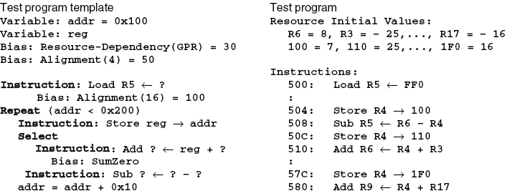
Genesys-Pro (2)

